Slide 1
检测温湿度红外循迹小车
1651390
刘思源

Slide 2
材料
控制：Nexys4 DDR开发板
底板：L298N电机，HL-1型小车底板
传感器：温度湿度模块DHT22，红外反射传感器TCRT5000。

Slide 3
功能
控制器
手动控制
温度湿度检测
PWM控速
红外循迹
检测温度湿度
控制速度
手动控制小车
自动红外循迹

Slide 4
红外循迹
红外反射传感器TCRT5000
比较器
模拟量
开关量

Slide 5
红外循迹

Slide 6
手动控制
Up：前进
Up+left：左转
Up+right：右转
Down：后退
Down+left：左退
Down+right：右退

Slide 7
控制驱动
if(iS1==1&&iS2==1)
begin
IN1=0;
IN2=pwm;
IN3=pwm;
IN4=0;
end
else if(iS1==0&&iS2==1)
begin
IN1=0;
IN2=pwm;
IN3=0;
IN4=0;
end

Slide 8
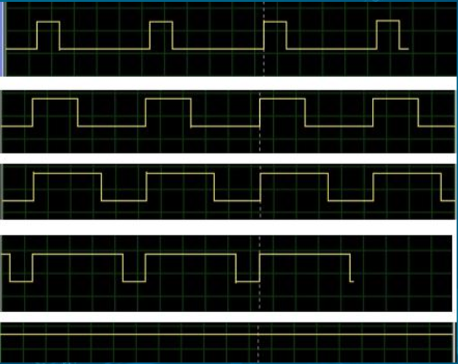
PWM控速
通过调节占空比调节速度大小
速度大小有下限

Slide 9
PWM控速
always@(*)
begin
speedmod=4'd00;
if(key1==1) speedmod=4'd10;
if(key2==1) speedmod=4'd13;
if(key3==1) speedmod=4'd15;
end

Slide 10
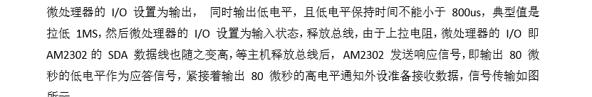
温度湿度检测
信号响应

Slide 11
温度湿度检测
等待1ms
parameter total_mult = 100_000_000 ; reg [31: 0] clk_cnt = 0 ;
always@(posedge I_clk )begin
if( clk_cnt == total_mult - 1 )
clk_cnt <= 0;
else
clk_cnt <= clk_cnt + 1'b1;
end

Slide 12
温度湿度检测
等待80-80us
always@(posedge I_clk )begin
if(( clk_cnt >= 100_000 ) && ( clk_cnt < 200_000 ) )
out_en <= 1;
else
out_en <= 0;
end
always@(posedge I_clk )begin
if(( clk_cnt >= 100_000 ) && ( clk_cnt < 200_000 ))
sda_temp <= 0;
else
sda_temp <= 1;
end

Slide 13
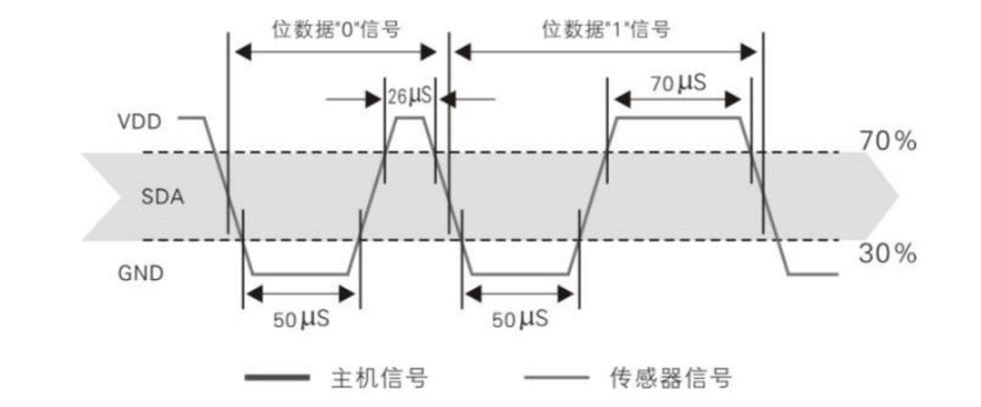
温度湿度检测

Slide 14
温度湿度检测
读入数据
always@(posedge I_clk )begin
if( out_en_dly == 2'b01)
sda_reg <= 40'h0;
else
if( ( sda_dly == 2'b10 ) && ( sda_high <= 3_000) )
sda_reg <= {sda_reg , 1'h0 };
else
if( ( sda_dly == 2'b10 ) && ( sda_high > 5_000) )
sda_reg <= {sda_reg , 1'h1 };
end

Slide 15
温度湿度检测
数码管显示
assign O_num1 = temperature/100 ;
assign O_num2 = temperature%100 ;
assign O_num3 = 0 ;
assign O_num4 = 0 ;
assign O_num5 = humidity/100 ;
assign O_num6 = humidity%100 ;
assign O_num7 = 0 ;
assign O_num8 = 0 ;

Slide 16
温度湿度检测
always@(posedge I_clk_div_060 )
sel_060 <= { sel_060[ 6 : 0 ] , sel_060[ 7 ] };
assign O_sel_060 = ~sel_060 ;
always@(*)
case( sel_060 )
1<<0 : num_temp_060 = I_num1_060;
1<<1 : num_temp_060 = I_num2_060;
1<<2 : num_temp_060 = I_num3_060;
1<<3 : num_temp_060 = I_num4_060;
1<<4 : num_temp_060 = I_num5_060;
1<<5 : num_temp_060 = I_num6_060;
1<<6 : num_temp_060 = I_num7_060;
1<<7 : num_temp_060 = I_num8_060;
default : num_temp_060 = num_temp_060;
endcase

Slide 17
总结
实时监测当前环境温度湿度，并将温度和湿度以整数形式显示在数码管上；
可实现两种运动模式：手动控制运动和红外循迹自动运动：
手动模式下，使用Nexys4 DDR上方向键控制小车运动；
自动模式下，小车根据黑线（其他颜色也可，但应为深色）自动循迹移动；
可手动控制小车速度，共有三种速度可选

